Slide 1
大窄直樹について
関西学院大学大学院
理工学研究科情報科学専攻 1年

Slide 2
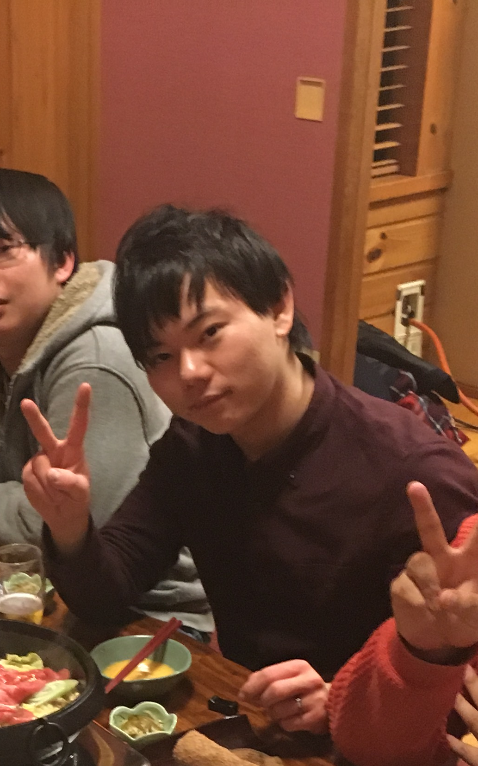
大窄 直樹 Osako Naoki
組み込み系のツール
関西学院大学
理工学研究科 情報科学専攻 M1
石浦研究室: コンパイラ，高位合成
好きなモノ: 流行のモノ，数学
尊敬する人: 石浦菜岐佐，結城浩

Slide 3
興味の遷移
機械学習
組み込みシステム
セキュリティ
PC
プログラム
大学生
数学
ゲーム
高校生
中学生

Slide 4
最近行ったこと
イベント
FPGA による OpenCV 画像処理ワークショップ
競技プログラミング ACM-ICPC に出場し受賞
国際学会 SASIMI で発表
成果物
C 言語のコンパイラ
クラウドとラズベリーパイでLINE Bot

Slide 5
研究
高位合成 (High Level Synthesis)
プログラムからハードウェア記述を自動生成
C
asm
HW
HLS
Q = A & B;
A
Q
B

Slide 6
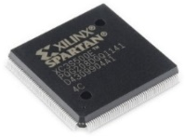
① 耐サイドチャネル攻撃 RSA 複合回路の高位合成
C プログラム
① 耐性
Fournaris のアルゴリズム
③ 高速化
② 算術
モンゴメリリダクション
並列化
多倍長演算ライブラリGMP
3.3
高位合成システム
29.2
89% 削減
Hardware
(Verilog HDL)
8.1
高い応答性能
MIPS
HW
HW+③
Notes:
To solve this problem, we made Side Channel Attack Resistant RSA Decoder.
We append RSA to side channel attack resistance based on the founaris’ algorithm.
The program is create by the C program.
In normal C program, it is impossible to conduct multiple lengths computation, so we linked GNU Multi-Precision Library.
We realize Acceleration by Montgomery Reduction and parallelization.
We synthesize by the binary synthesizer ACAP.
This graph shows the reduction of execution time.
We reduced execution time by making it HW.
Furthermore, we reduced execution time with Montgomery Reduction and parallelization.
As a result, Execution times were reduced by 89%.

Slide 7
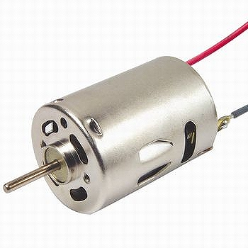
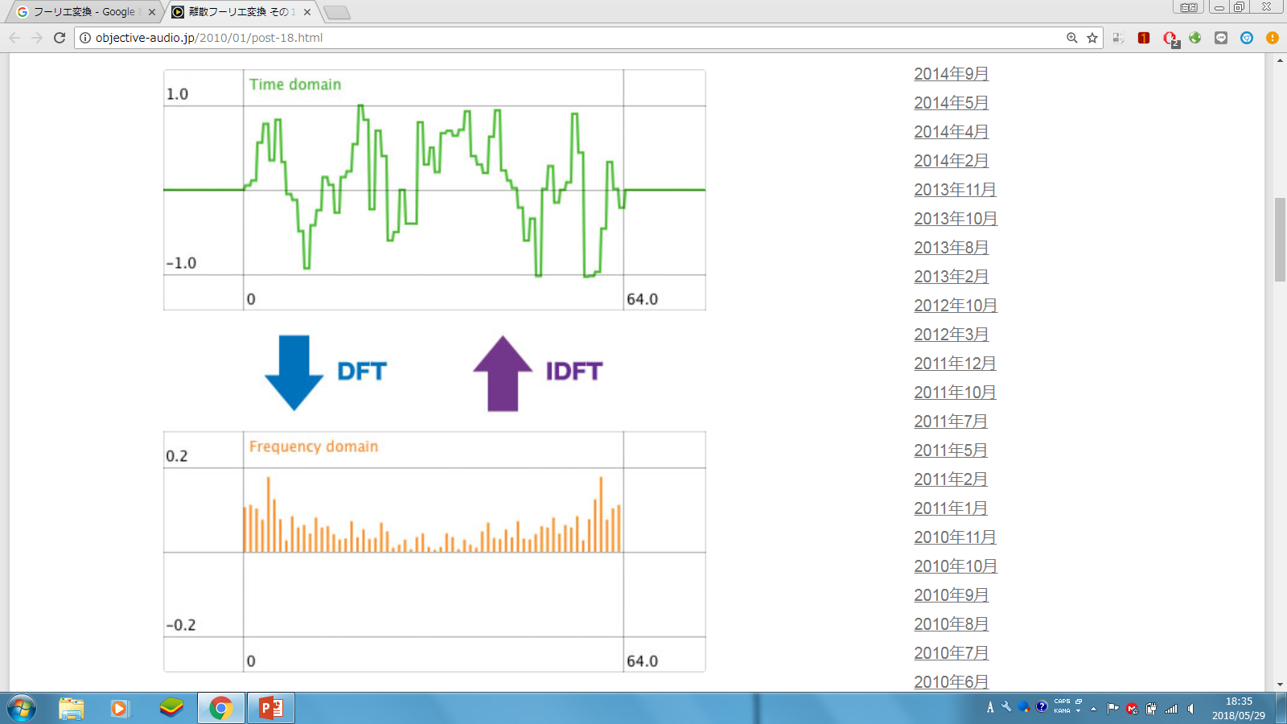
② 機械学習を用いたモータの劣化検知及び 制御のハードウェア実装
データ取得
機械学習
FPGA: Zynq
学習データ
モーターの制御
劣化を抑制するように
フーリエ変換
ニューラルネットワーク
劣化検知

Slide 8
目指すエンジニア像
豊富な知識があり，アウトプット能力の高いエンジニア
アウトプット
豊富な知識
言語処理能力
ソフトウェア
数学
ハードウェア
英語

Slide 9
希望するポジション・職種
CTO, Tech Lead
技術に触れ続けたい
職種
フロントエンドエンジニア
バックエンドエンジニア
技術 >> マネジメント

Slide 10
そのために頑張っていること
最新の情報を知るための読書
Software Design
FPGA マガジン
学会誌
トランジスタ技術
実際にやってみる
新しい言語を学ぶ
過去の競技プログラミングの問題を解く
面白い技術を発見
試してみる

Slide 11
大窄 直樹 Osako Naoki
研究: 高位合成，機械学習，故障検知
好きなモノ: 最新技術，数学
目指すエンジニア像:
アウトプットの得意なエンジニア

